Slide 1
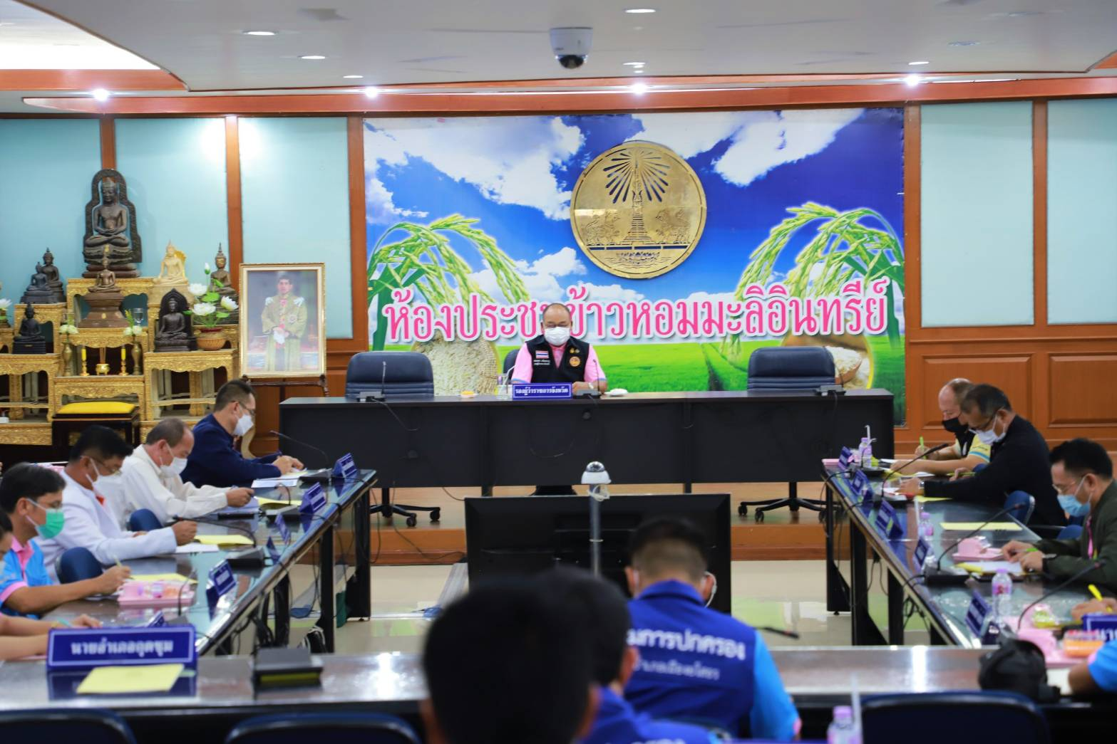
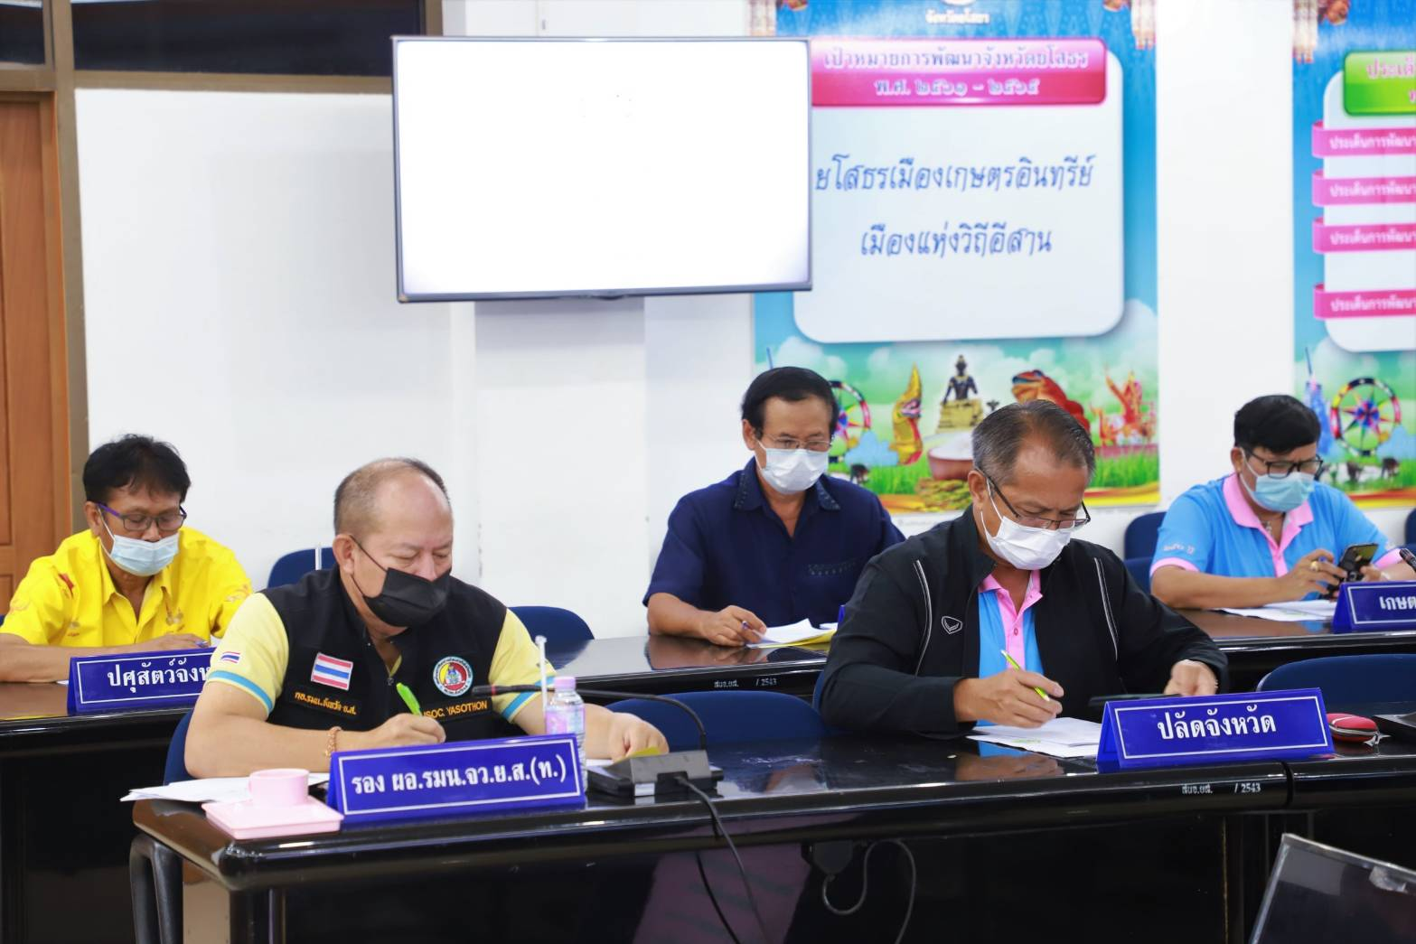
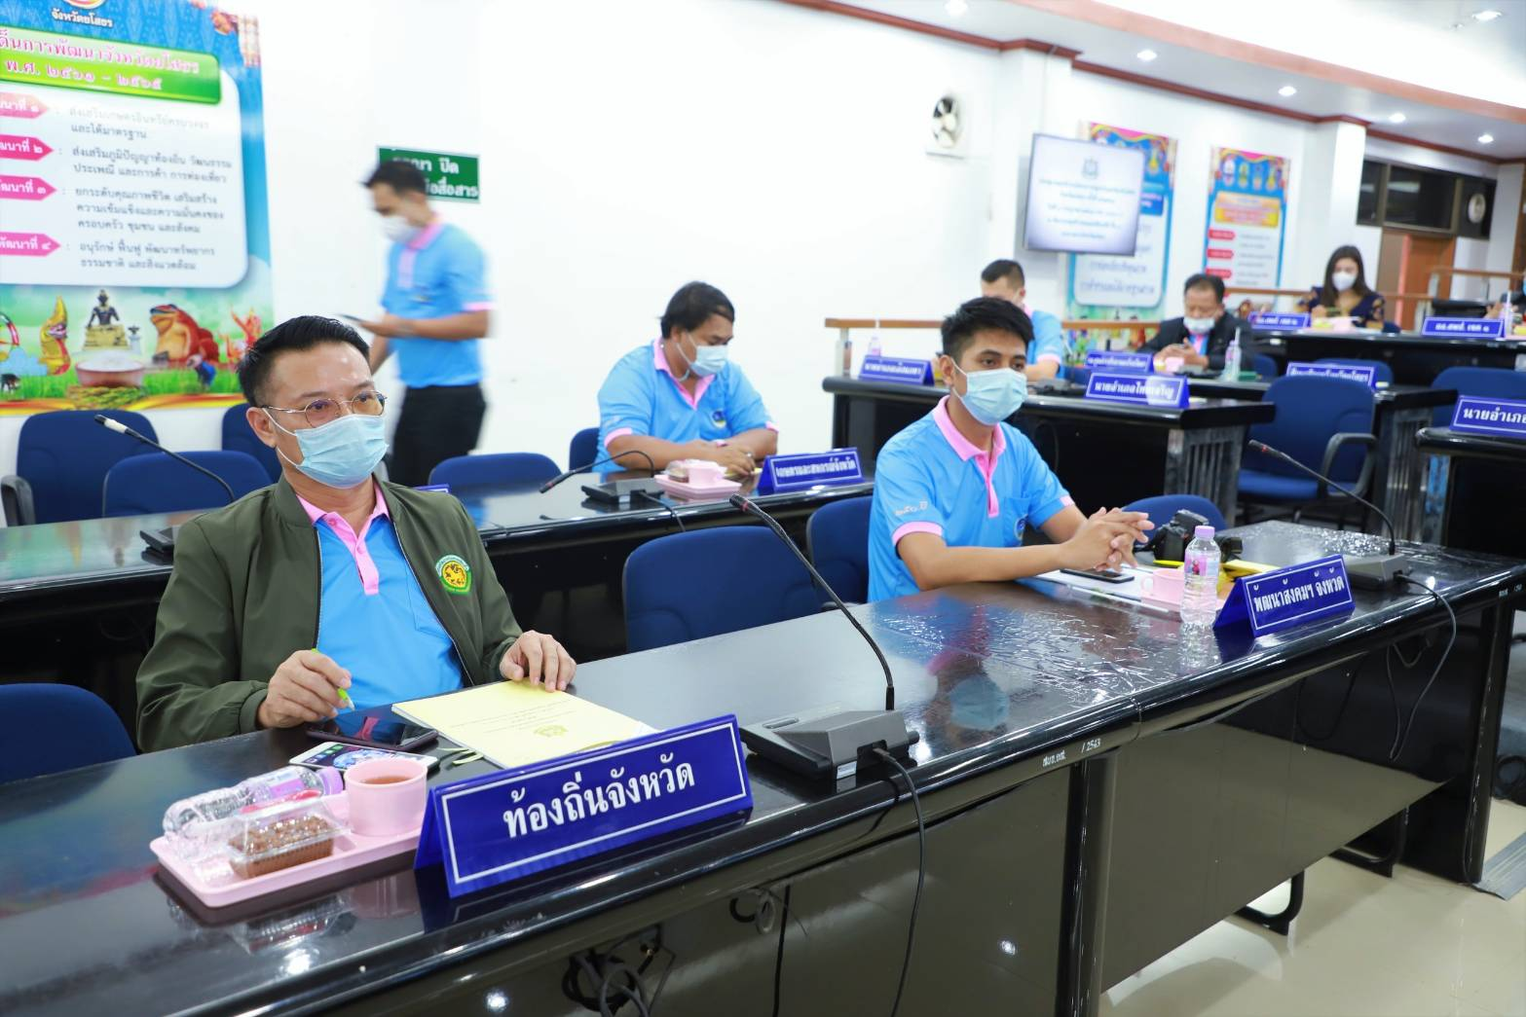
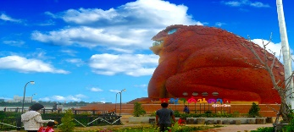
วันที่ 1 กรกฎาคม 2564 เวลา 09.30 น. นายสมยศ นามพุทธา ท้องถิ่นจังหวัดยโสธร
ร่วมประชุมคณะทำงานโครงการปลูกป่าและป้องกันไฟป่าจังหวัดยโสธร ครั้งที่ 2/ 2564 ณ
ห้องประชุมข้าวหอมมะลิอินทรีย์ (ชั้น 3) ศาลากลางจังหวัดยโสธร (หลังใหม่)
โดยมีนายสมเพชร สร้อยสระคู เป็นประธาน

